Slide 1
«Внесено»
Правлением АО «Кварц»
от «30» мая 2022г.
«Одобрено»
Наблюдательным советом
АО «Кварц»
от «9» июня 2022г.
«Утверждено»
Общим собранием акционеров
АО «Кварц»
от «30 » июня 2022г.
Стратегия развития АО «Кварц» на 2022-2026 годы

Slide 2
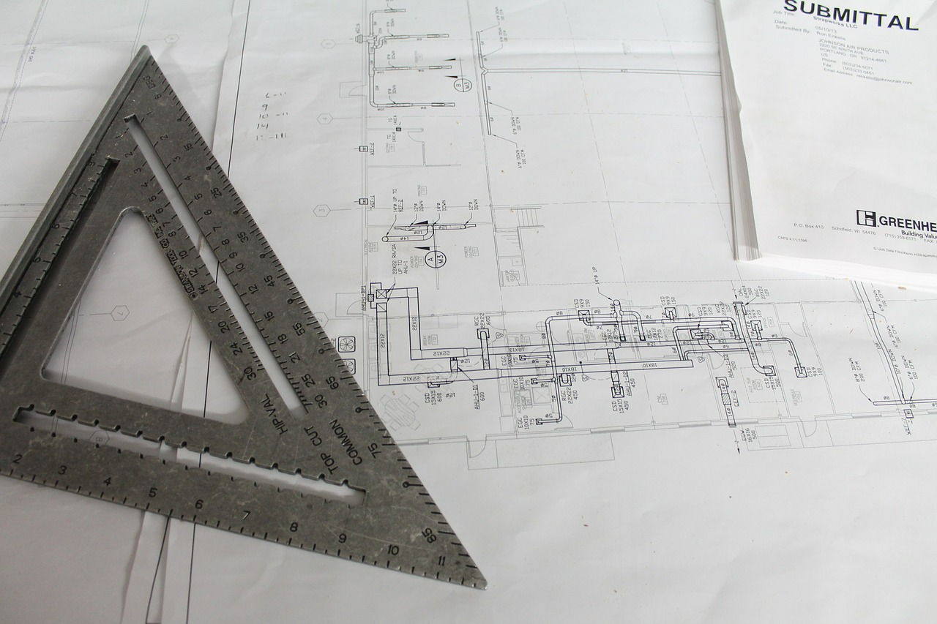
I. Проведение политики, направленной на модернизацию, техническому и технологическому обновлению производства.

Slide 3
I. Проведение политики, направленной на модернизацию, техническому и технологическому обновлению производства.
Намеченные мероприятия | Намеченная стоимость | Источник финансирования | Срок исполнения | Ожидаемый результат
1.Поэтапное обновление морально и физически устаревшего оборудования на прогрессивное и энергоэффективное оборудование на всех производственных участках по результатам проведенного технического аудита: - контрольное оборудование для определения качества листового стекла; -приобретение энергодисперсионного спектрометра для анализа химического анализа сырьевых материалов; | 16,0 млн сум 351,6 млн сум (1шт.) | Собственные средства | 2022-2023 гг. | Улучшение контроля качества Проведение экспресс-анализа сырья
2. Реконструкция существующей тарной линии МВП уч. №1 на производство узорчатого и на производство стеклоблоков с учетом последних инновационных разработок ведущих проектных компании стекольной отрасли. | 10,0 млн долл. США | Собственные средства | 2021-2026 гг. | Производство новых видов стеклопродукции, увеличение производительности.
3. Реконструкция флоат линии ППС 200тн на 350тн в сутки с учетом последних инновационных разработок ведущих проектных компании стекольной отрасли. | 15,0 млн долл. США | Собственные средства | 2021-2026 гг. | Производство новых видов стеклопродукции и больщих размеров, увеличение производительности на 75%.

Slide 4
I. Проведение политики, направленной на модернизацию, техническому и технологическому обновлению производства.
Намеченные мероприятия | Намеченная стоимость | Источник финансирования | Срок исполнения | Ожидаемый результат
4. Строительство зданий и сооружений, подготовка к зимнему сезону обогатитель-ной линии для обогащения сырьевых материалов | 1300,0 млн.сум | Собственные средства | 2022-2026гг | Позволит работать на зимнем периоде. Обогащение сырья позволит ежегодно экономить материалы, идущие на обесцвечивание с/массы.
5.Производство новых видов огнеупорного кирпича в ЦОИ | 400,0 млн.сум | Собственные средства | 2022 год | Импорто-замещение легковесного огнеупорного кирпича
6.Закупка и установка оборудовании в ванну расплава цеха 400тн для производства листового стекла с покрытием. | 500,0 тыс.долл. США | Собственные средства | 2022-2026гг. | Производство новых видов стекла и повышение производительности.
7. Закупка и установка оборудовании и спецтехники в цех 400тн для упаковки и транспортировки листового стекла. | 1,3 млн. долл.США | Собственные средства | 2022-2026гг | Повышение производительности, выход на полную мощность производства стекла.
8. Закупка и установка мостовых кранов г/п 10 тн. В цех 400тн. для внутрицехового перемещения и отгрузки листового стекла | 0,4 млн. долл.США | Собственные средства | 2022-2026гг. | Повышение производитель ности, обеспечение внутри цехового перемещения и отгрузки листового стекла.

Slide 5
I. Проведение политики, направленной на модернизацию, техническому и технологическому обновлению производства.
Намеченные мероприятия | Намеченная стоимость | Источник финансирования | Срок исполнения | Ожидаемый результат
9. Закупка и установка грейферных мостовых кранов г/п 5 тн. В ДСЦ для погрузки и разгрузки сырья | 1,7 млрд. сум | Собственные средства | 2022-2026гг. | Замена физически устаревших грейферных кранов.
10. Закупка и установка сушильных барабанов тип: 2,2х14 м (СМЦ 440.3М) в комплекте теплогенератором и дымомсосом для просушки обогащенного кварцевого песка | 0,38 млн. долл.США | Собственные средства | 2022-2026гг. | Увеличение производительности, обеспечение производства качественным сырьем вкл. Цех 400тн.
Итого: |  | 3 767,6 млн сум 27,58 млн долл. США

Slide 6
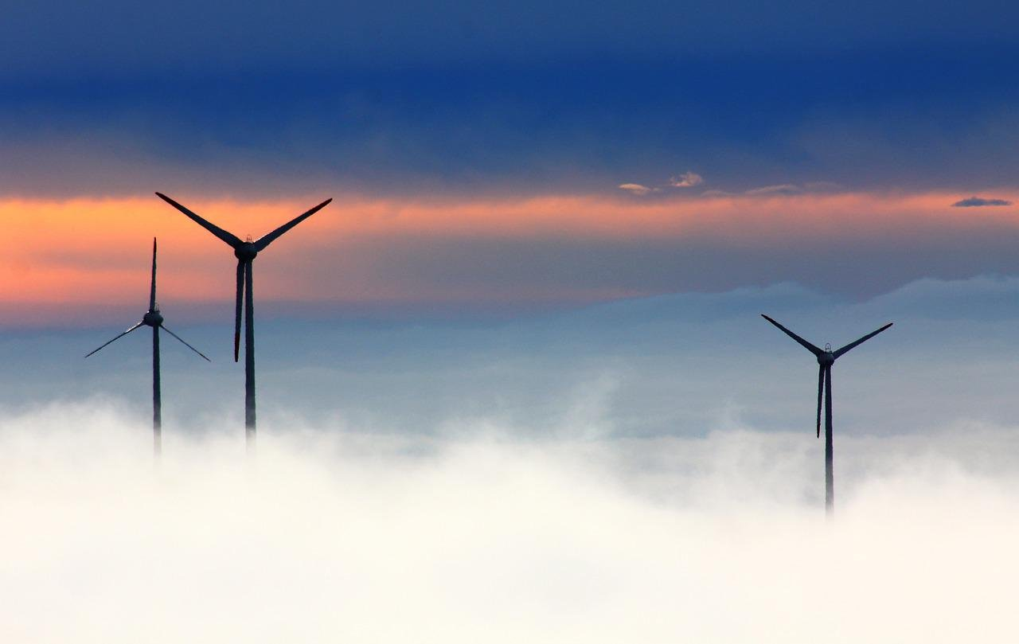
II. Сокращение энергоемкости производства, внедрение энергосберегающего оборудования

Slide 7
II. Сокращение энергоемкости производства, внедрение энергосберегающего оборудования
Намеченные мероприятия | Намеченная стоимость | Источник финансирования | Срок исполнения | Ожидаемый результат
1. Создание новых производственных мощностей на базе современных энергоэффективных технологий: - Реконструкцией тарной линии МВП уч. №1 | 15 млн Долл США | Кредитные средства (по линии МАР или ФРРУ) | 2022-2026гг | Увеличение производительности, снижение себестоимости уменьшение расхода пр. газа и электроэнергии
2.Поэтапная установка солнечных батарей для освещения производственных цехов и административных зданий. | 50,0 млн сум | Собственные средства | 2021-2023 гг. | Снижение потребления электроэнергии на 9 125 кВт/г или 1,8 млн. сум/г.
3.Установка котла утилизатора отходящего тепла на с/в печи 200 тн | 1 869,0 тыс долл. США | Собственные средства | 2022-2026гг | Позволит сэкономить объем пр. газа, расходуемый на отопление и бытовые нужды на 50 %: 75284м3/г или 18,5 млн сум/г, выроботка собственной независимой электроэнергии 1000 кВт/час на сумму 3 888 млн/год (окупаемость за 7лет)
4. Теплоизоляция стекловаренных печей в целях снижения расхода природного газа. | 500,0 тыс. долл США | Собственные средства | 2022-2026гг | Позволит сэкономить объем пр. газа, расходуемый на печи на 6,5 млн м3/г или 1,6 млрд сум/г
5.Установка на все тепловые агрегаты автоматизированных систем учета расхода топливно-энергетических ресурсов | 185 млн сум | Собственные средства | 2022-2026гг | Позволит сэкономить объем энергоресурсов, идущих на производство на 40,3 млн сум/г

Slide 8
II. Сокращение энергоемкости производства, внедрение энергосберегающего оборудования
Намеченные мероприятия | Намеченная стоимость | Источник финансирования | Срок исполнения | Ожидаемый результат
6. Замена источников освещения на энергосберегающие с дальнейшим рациональным использованием | 30,0млн сум | Собственные средства | 2022-2026 гг. | Снижение потребления электроэнергии на 50,0тыс. кВт/г или на 9,7 млн сум/г
7. Поэтапная замена энергоемкого физически устаревшего оборудова-ния на современное энергоэффек-тивное в соответствии с проведен-ным техническим аудитом | 2400 млн сум | Собственные средства | 2022-2026 гг. | Экономия более 675,0 млн сум/г
8.Улучшения схемы зашиты элек-тродвигателей с помощью реле напряжения, токовая реле типа ЖД5 | 120 тысяч сум | Собственные средства | 2022-2026 гг. | Экономия с одного электродвигателя составит 4 650 000 сум
9. Замена циклона марки СЦН-40-700х4 в ППС участке ванна печь 4шт | 60,0 млн сум | Собственные средства | 2022-2026 гг. | воздух на рабочем месте очища-ется от пыли, и у рабочих созда-ется здоровая рабочая среда
10. Установка частотных преобразователей 110 кВт в ППС ванна расплава 2шт | 50,0 млн сум/шт | Собственные средства | 2022-2026 гг. | Экономия более 83,0млн сум/г
11. Установка частотных преобразователей 50 кВт в ППС насосная оборотка 2шт | 25,0 млн сум/шт | Собственные средства | 2022-2026 гг. | Экономия более 37,0млн сум/г
12. Установка частотных преобразователей 22 кВт в ППС печь вентилятор 6шт | 12,0млн сум/шт | Собственные средства | 2022-2026 гг. | Экономия более 79,0млн сум/г
13. Установка частотных преобразователей 75 кВт в МВЦ насосная оборотка 2шт | 35,0млн сум/шт | Собственные средства | 2022-2026 гг. | Экономия более 38,0млн сум/г

Slide 9
II. Сокращение энергоемкости производства, внедрение энергосберегающего оборудования
Намеченные мероприятия | Намеченная стоимость | Источник финансирования | Срок исполнения | Ожидаемый результат
14.Установка частотных преобразователей 55 кВт в ХКЦ насосная оборотка 2шт | 25,0млн сум/шт | Собственные средства | 2022-2026 гг. | Экономия более 10,8млн сум/г
15. Установка частотных преобразователей 47 кВт в Скважина 6шт УПП | 25,0млн сум/шт | Собственные средства | 2022-2026 гг. | Экономия технологических эксплуатации
16. Замена в ДСЦ электродвигателя вентилятора шихтовой линии 7,5 кВт на 5,5 кВт, 6шт | 10,0 млн сум/шт | Собственные средства | 2022-2026 гг. | Экономия более 48,0млн сум/г
17. Модернизация системы аварийной связи ДСЦ | 20 млн сум | Собственные средства | 2022-2026 гг.
Итого: |  | 3 477,12 млн сум 17,369 млн долл. США

Slide 10
III. Снижение себестоимости выпускаемой продукции с целью повышения ее конкурентоспособности на внутреннем и внешнем рынках

Slide 11
III. Снижение себестоимости выпускаемой продукции с целью повышения ее конкурентоспособности на внутреннем и внешнем рынках
Намеченные мероприятия | Намеченная стоимость | Источник финансирования | Срок исполнения | Ожидаемый результат
Получение лицензии на добычу кварцевого песка Самаркандского месторождения | 100,0 млн. сум | Собственные средства | 2022-2024гг | Позволит снизить себестоимость песка и исключить зависимость от поставщиков. Годовая экономия составит не менее 1,65 млрд. сум.
Оптимизация покупных цен на сырьевые материалы, включая закупку соды по стартовой цене. |  |  | 2023 гг. | Позволит сэкономить более 7,0 млрд. сум в год
Уменьшение ж/д тарифов при транспортировке соды и кв. песка. |  |  | Ежегодно | Позволит сэкономить более 1,0 млрд. сум в год
Перевозка известняка и доломита собственным транспортом. | 745,5 млн. сум | Собственные средства | 2022-2025 год | Позволит сэкономить около 80,0 млн. сум в год
Внедрение на производстве энергоэффективных технологий и оборудования , рациональное использование энергоносителей | 1300 млн. сум/год | Собственные средства. Кредит по линии МАР и ФРРУ | 2022-2026 гг | Годовой эффект 2355 млн. сум
Оптимизация рецепта шихты с уменьшенным количеством доломита за счет добавления известняка |  |  | 2022-2026год | Экономия более 25,0 млн. сум / год

Slide 12
III. Снижение себестоимости выпускаемой продукции с целью повышения ее конкурентоспособности на внутреннем и внешнем рынках
Намеченные мероприятия | Намеченная стоимость | Источник финансирования | Срок исполнения | Ожидаемый результат
Увеличение производственной мощности путем модернизации существующей технологии и обновления оборудования | 21,7 млн. дол. США | Собственные средства. Кредит | 2021 гг | Годовой эффект 12 700 млн. сум
Переработка и дальнейшая реализация побочных отходов: бутылочной пробки и мешков из-под сырьевых материалов |  |  | 2021-2023 год | Годовая прибыль 500,0 млн сум
Контроль исполнения строительных, монтажных и ремонтных работ согласно сметной документации. Сокращение выплат сверхурочных начислений |  |  | 2021-2023 год | Экономия составит 75,0 млн. сум
Итого: |  | 7 345,5 млн сум 21,7 млн долл. США

Slide 13
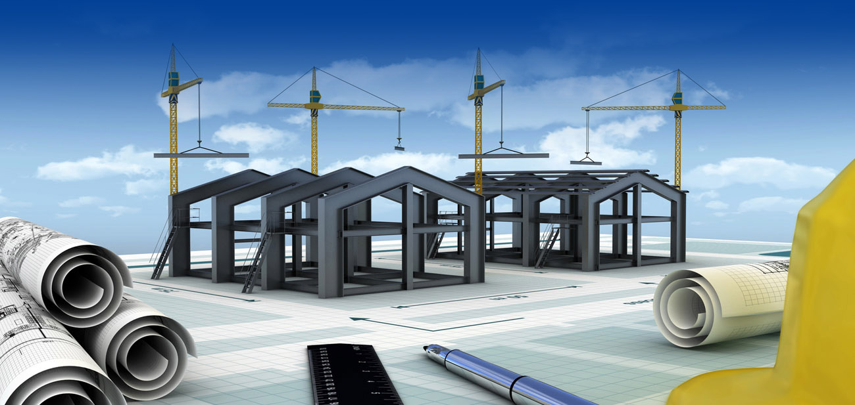
IV. Использование пустующих площадей под новое производство и оказание дополнительных услуг для максимизации финансовой прибыли

Slide 14
IV. Использование пустующих площадей под новое производство и оказание дополнительных услуг для максимизации финансовой прибыли
Намеченные мероприятия | Намеченная стоимость | Источник финансирования | Срок исполнения | Ожидаемый результат
Приобретение оборудования для изготовления зеркал и установка на складе «Куддус» | 70,0 тыс. долл. США | Собственные средства | 2022-2026 год | Дополнительная прибыль не менее 400 млн. сум в год
Приобретение оборудования для получения фрезерного рисунка на стекле с дальнейшим нанесением краски для изготовления мебели, дверей и декоративного остекления | 250,0 тыс. долл США | Собственные средства | 2022-2026 год | Дополнительная прибыль не менее 450 млн. сум в год
Производство узорчатого стекла на существующей в данное время линии ППС после пуска новой линии по производству флоат-стекла | 550,0 тыс. долл США | Собственные средства | 2022-2026 гг | Дополнительная прибыль не менее 11 000 млн. сум в год
Увеличение объема оказываемых услуг лечебным центром сторонним пациентам |  | Собственные средства | 2022-2026 год | Дополнительная прибыль не менее 150 млн. сум в год
Изготовление металлоизделий и оказание сторонних услуг службами ЦМФ и МНУ |  | Собственные средства | 2022-2026 год | Дополнительная прибыль не менее 150 млн. сум в год

Slide 15
IV. Использование пустующих площадей под новое производство и оказание дополнительных услуг для максимизации финансовой прибыли
Намеченные мероприятия | Намеченная стоимость | Источник финансирования | Срок исполнения | Ожидаемый результат
8. Производство хлебо-булочных и мучных изделий силами ОРП |  | Собственные средства | 2022-2026 год | Дополнительная прибыль не менее 50 млн сум в год
9. Производство швейных изделий | 220,0 млн. сум | Собственные средства | 2022-2026 год | Дополнительная прибыль не менее 600,0 млн. сум в год
10. Выращивание плодоовощной продукции на территории интенсивного сада, имеющихся площадях и в теплицах. Консервация овощей и фруктов, их дальнейшая реализация. | 10,0 млн сум | Собственные средства | 2022-2026 год | Дополнительная прибыль не менее 100 млн. сум в год
11.Изготовление сувенирных керамических изделий для дальнейшей реализации на экспорт | 150,0 млн сум | Собственные средства | 2022-2026 год | Возможная продажа на экспорт на сумму более 200,0 тыс. долл. США
12. Производство строительных материалов, используя отходы древесины. Изготовление деревянной мебели. | 100,0 тыс. дол. США | Собственные средства | 2022-2026 гг | Дополнительная прибыль не менее 550 млн. сум в год
13. Проведение хим. анализов сырьевых материалов сторонним организациям в аккредитованной лаборатории на платной основе согласно утвержденной калькуляции |  |  | 2022-2026год | Дополнительная прибыль не менее 15 млн. сум в год
Итого: |  | 380 млн сум 970 тысяч долл. США

Slide 16
V. Подбор и подготовка инженерно-технического и производственного персонала согласно классификатора основных должностей служащих и профессий рабочих

Slide 17
V. Подбор и подготовка инженерно-технического и производственного персонала согласно классификатора основных должностей служащих и профессий рабочих
Намеченные мероприятия | Намеченная стоимость | Источник финансирования | Срок исполнения | Ожидаемый результат
Подбор и расстановка кадров в соответствии с классификатором основных должностей служащих и профессий рабочих. |  |  | 2022 год | Рациональное использование кадрового персонала.
Обучение специалистов высшего и среднего руководящего состава в соответствии с принципами корпоративного управления. | 14,0 млн. | Собственные средства | 2022-2026 год | Подготовка нового прогрессивного мышления.
Переподготовка работников в целях получения смежной профессии. | 6,0 млн. сум | Собственные средства | 2022-2026 год | Возможность безболезненной ротации работников на всех уровнях.
Обеспечение предприятия квалифицированными кадрами, проведение ежегодной аттестации профессиональных знаний работников. |  |  | 2022-2026 год | Повышение уровня квалификации и профессиональной пригодности работников предприятия.
Участие в международных семинарах по стекольной тематике. | 20,0 млн. сум | Собственные средства | 2022-2026 год | Ознакомление с современными инновационными разработками и методами управления предприятием с дальнейшим применением в практике.
Сотрудничество с профильными высшими учебными заведениями в области оказания услуг по обучению персонала непосредственно на предприятии, а также подготовка ими специалистов по всем направлениям в области стекольного производства. | 25,0 млн. сум | Собственные средства | 2022-2026 год | Прием на работу молодых специалистов, имеющих теоретическую подготовку в области стекольного производства.
Итого: |  | 65 млн сум

Slide 18
VI. Привлечение инновационных разработок в действующее производство

Slide 19
VI. Привлечение инновационных разработок в действующее производство
Намеченные мероприятия | Намеченная стоимость | Источник финансирования | Срок исполнения | Ожидаемый результат
Сотрудничество с институтом стекла г. Гусь-Хрустальный ( ЗАО «Центр Стекло-Газ») в сфере производства стеклопродукции, заключение контракта на проект модернизации с/в печи МВП уч. №2. Работа с институтами стекла г. Москва и г. Саратов. | 3,5 тыс. дол. США | Собственные средства | 2022-2026 год | Решаются вопросы внедрения на производство современных методов стекловарения при минимизации расхода энергоносителей.
Сотрудничество с ведущими мировыми компаниями, являющимися лидерами в сфере стеклоиндустрии. |  | Собственные средства | 2022-2026 год | Ведутся переговоры по разработке проектов по модернизации цеха по производству с/тары и строительству новой линии флоат-стекла.
Заключение договора с Ташкентским химико-технологическим институтом, привлечение его ведущих сотрудников к разработке новых методов получения стеклопродукции. |  | Собственные средства | 2022-2026 год
Заключение договоров с издательствами, специализирующимися на выпуске печатных изданий по стекольной тематике. | 50,0 тыс. росс. руб. | Собственные средства | 2022-2026 год | Позволит получать информацию о новых разработках и способах получения стеклоизделий с целью внедрения их на нашем предприятии.
Итого: |  | 50 тысяч росс. руб 50 тысяч долл. США

Slide 20
VII. Развитие информационно-коммуникационной системы

Slide 21
VII. Развитие информационно-коммуникационной системы
Намеченные мероприятия | Намеченная стоимость | Источник финансирования | Срок исполнения | Ожидаемый результат
Совершенствование и расширение локальной сети всего производственного процесса | 60,0 млн сум | Собственные средства | 2022-2026 год | Тотальный контроль всего производственного процесса всеми специалистами в режиме он-лайн, оперативный обмен информацией и решение вопросов всеми службами предприятия.
Дальнейшая работа по расширению программы I-С, получение дополнительных лицензионных разработок в целях ее дальнейшего совершенствования: - введение учета оборота контейнеров; - подключение компьютеров производственных цехов к программе 1С; -подключение электронных весов склада сырья к базе 1С; -подключение весовой линии ДСЦ к базе 1С; - контроль показания расходомеров автозаправки - подключение к программе 1С показания расходомеров автозаправки для ведения контроля; - введение в систему электронного секретаря с использованием электронной подписи | 50,0 млн сум | Собственные средства | 2022-2026 год 2022-2026 год 2022-2026 год 2022-2026 год 2022-2026 год 2022-2026 год 2022-2026 год 2022-2026 год | Комплексное получение результатов производственной и финансово-экономической деятельности предприятия, контроль всего процесса.
Ведение системы финансового учета согласно международным стандартам бухгалтерского учета |  |  | 2022-2026 год | Выход на новый уровень учета с целью прозрачности финансовой деятельности предприятия.

Slide 22
VII. Развитие информационно-коммуникационной системы
Намеченные мероприятия | Намеченная стоимость | Источник финансирования | Срок исполнения | Ожидаемый результат
Установка волоконно-оптической связи на всех участках предприятия. | 400,0 млн. сум | Собственные средства | 2022-2026 год | Бесперебойная связь, обеспечивающая оперативную и многофункциональную работу интернета.
Автоматизация расходов газ-воздух на всех производственных участках. | 40,0 тыс. дол. США | Собственные средства | 2022-2026 год | Строгий учет и рациональное использование энергоносителей.
Поэтапная замена устаревшей оргтехники на более современную и усовершенствованную. | 100,0 млн. сум | Собственные средства | 2022-2026 год
Замена и установка современного оборудования в производстве огнеупорных материалов в ЦОИ. | 5,0 млн. сум | Собственные средства | 2022-2026 год | Упрощение схемы управления прессом, уменьшение количества простоев. Годовой эффект не менее 1,0 млн. сум.
Установка компьютерной системы для наблюдения энергопоказателей. | 13,0 млн. сумм | Собственные средства | 2022-2026 год | Внедрение современных технологий учета электроэнергии, занесение показаний в электронный архив.
Реконструкция весовой линии ДСЦ с увеличением производительности до 600 т/сутки . | 250,0 тыс. дол. США | Кредит и собственные средства | 2022-2026 год | Увеличение производительности, экономия электроэнергии.
Итого: |  | 628 млн. сум 290 тысяч долл. США

Slide 23
VIII. Реализация продукции на экспорт

Slide 24
VIII. Реализация продукции на экспорт
Намеченные мероприятия | Намеченная стоимость | Источник финансирования | Срок исполнения | Ожидаемый результат
Комплексное изучение товарного рынка с учетом информации о географическом положении, производственной мощности, выпускаемом ассортименте и ценовой политике наших основных потребителей и конкурентов. |  |  | 2022-2026 год | Эта информация позволит устанавливать объем продаж с учетом сезонного характера и регулировать ценовую политику.
Изучение товарного рынка соседних государств с целью формирования заказов и составления плана экспорта продукции. |  |  | 2022-2026 год | Появляется возможность для привлечения потенциальных импортнеров и заключению дилерских контрактов.
Работа над снижением себестоимости с целью максимального выравнивания цен выпускаемой нами продукции с ценами на аналогичную продукцию внешнего рынка. |  |  | 2022-2026 год | Позволит привлечь покупателей и увеличить объем продаж.
Принятие Постановления «О дополнительных мерах по дальнейшему совершенствованию механизма реализации монопольной продукции на экспорт», обязывающего всех хозяйствующих субъектов производить расчеты реализуемой на экспорт продукции по цене не ниже декларированной. |  |  | 2022-2026 год | Исключит перепродажу по заниженной цене с/банки частными предпринимателями, появится возможность поставки продукции на экспорт по декларированным ценам. В случае принятия Постановления продукция будет реализовываться предприятием на сумму не менее 2,0 млн. дол. США .

Slide 25
VIII. Реализация продукции на экспорт
Намеченные мероприятия | Намеченная стоимость | Источник финансирования | Срок исполнения | Ожидаемый результат
Принятие дополнения к Постановлению КМ № 239 от 28.10.2010, регулирующему ценовую политику предприятия- монополиста при реализации продукции на экспорт, основываясь на тенденцию мировых цен на аналогичные виды товаров. |  |  | 2022-2026 год | При установлении более приемлемой для покупателей цены на нашу продукцию, ориентируясь на рыночный спрос , можно увеличить поставки не менее, чем на 1,5 млн долл. США в год.
Подтверждение государственными органами ценообразования и внешне-экономической деятельности (Министерство финансов и МВЭСИТ) правомерности установления валютных цен на продукцию по государственному курсу доллара на день подписания контракта. |  |  | 2022-2026 год | Возможность заинтересованности зарубежных клиентов созданием льготных условий при установлении цен при дальнейшей продаже продукции.
Снижение ж/д тарифов при перевозке продукции на экспорт на 50%. |  |  | 2022-2026 год | Позволит заинтересовать потенциальных покупателей , особенно с Таджикистана, при учете стоимости перевозки.
Выпуск керамических изделий, огнеупоров, востребованных за рубежом. | 150,0 млн. сум | Собственные средства | 2022-2026 год | Продажа на экспорт на сумму 100,0 тыс. дол. США.
Участие в специализированных выставках и ярмарках | 20,0 млн. сум | Собственные средства | 2022-2026 год | Позволит более детально изучить товарный рынок, а также проводить рекламу собственной продукции.
Составление каталога выпускаемой продукции, размещение его на официальном сайте | 5,0 млн. сум | Собственные средства | 2022-2026 год | Позволит расширить рекламный спектр выпускаемой продукции.
Выпуск продукции на «Кувасай Кварц-Агро», ориентированной на экспорт: - текстильные изделия, -консервированная продукция. |  | Собственные средства | 2022-2026 год | Увеличение ассортимента продукции, ориентированной на экспорт.
Итого: |  | 175 млн. сум

Slide 26
ХI. Импортозамещение приобретаемого сырья и комплектующих

Slide 27
Импортозамещение приобретаемого сырья и комплектующих
Намеченные мероприятия | Намеченная стоимость | Источник финансирования | Срок исполнения | Ожидаемый результат
Использование кварцевого песка Самаркандского месторождения, получение лицензии на участок карьера | Таджикистан | АО «Кварц» | 2022год | Экономия 2,76 млн долл/г США из расчета 120 000тн x 23долл США
Смазка МГС-61 | Россия | Ферганский НПЗ | 2022 год | Экономия 11,0 тыс. долл.США /г
Ремни 1050п/м | Казахстан | Наманганрезина-пласт | 2022 год | Экономия 40,5 тыс. долл.США /г
Паллет-поддоны для упаковки с/тары (1шт) | Россия | АО «Кварц» | 2022-2026 год | Экономия 30,0 тыс. долл.США /г
Воздушные фильтры для компрессоров (18 шт) | Бельгия | ООО «Андижан ФилтрУз» | 2022 год | Экономия 23,0 тыс. долл.США /г
Формокомплекты для стеклотары | Китай | АО «Кварц» | 2022-2026 год | Экономия 62,0 тыс. долл.США /г
Огнеупорные изделия: - Высокоглиноземистый облегчённый кирпич (легковесный огнеупор) | Россия | Возможны несколько вариантов начала производства в Узбекистане: 1) завод «Огнеупор» г. Ташкент; 2) Компания «Магнезита» 3) создание СП на АО «Кварц» | 2022-2026 гг | Возможная экономия до 2,0 млн. дол. США/г

Slide 28
Х. Внедрение на предприятии международных стандартов

Slide 29
Внедрение на предприятии международных стандартов
Намеченные мероприятия | Намеченная стоимость | Источник финансирования | Срок исполнения | Ожидаемый результат
Сертификация производства согласно новой версии международного стандарта ISO 9001-2015. |  | Собственные средства | 2022-2026гг | Внедрение системы менеджмента качества позволяет выпускать продукцию на международном уровне.
Подтверждение международного сертификата на закаленное стекло в соответствии с международными Правилами № 43 ЕЭК ООН. | 45 000 р.р. | Собственные средства | 2022 г. | Открывает большие возможности для реализации закаленного стекла.
Участие в составе рабочей группы по разработке Общего технического регламента « О безопасности стеклянной тары»,гармонизированному с международными стандартами, согласно Постановлению КМ Респ. Узб. № от 207 от 30.07.14. | 63 180 965 сум | Собственные средства | 2022 год | Позволит систематизировать и стабилизировать обязательные требования к безопасности стеклянной тары в соответствии с международными требованиями.
Участие в программе Всемирного Банка по реализации пилотного проекта внедрения системы энергетического менеджмента в соответствии с Международным стандартом ISO 50001. |  |  | 2022-2026 год | Внедрение энергоэффективного процесса в соответствии с мировым опытом.
Итого: |  | 45 тысяч росс. руб 63,18 млн сум

